Slide 1





Analyse par faisceaux d'ions à haute énergie : étude des matières premières et des techniques de fabrication des objets du patrimoine culturel
Heures Thésards Subatech – 28 septembre 2023 – Alexandre GILLON
Encadrement: Férid Haddad (GIP ARRONAX, Subatech), Charbel Koumeir (GIP ARRONAX, Subatech), Charlène Pelé-Méziani (GPLA – Arc’Antique), Guy Louarn (IMN)

Slide 2
Sommaire
Contexte collaboratif du sujet de thèse
Analyses par faisceaux d’ions de haute énergie sur différents corpus
Conclusions et perspectives

Slide 3
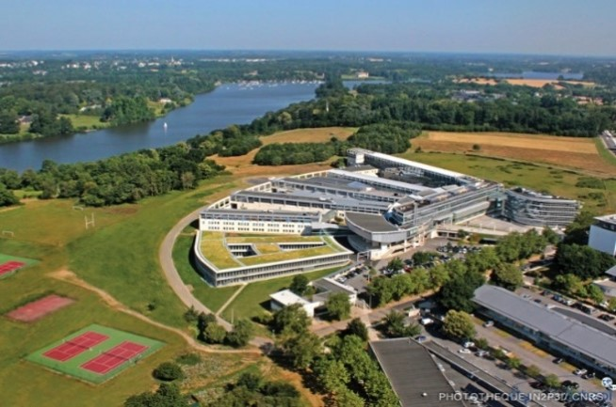
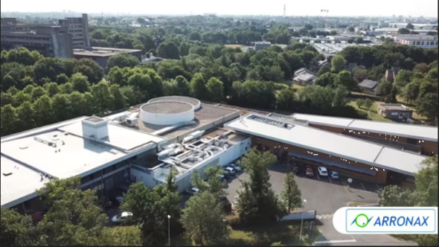
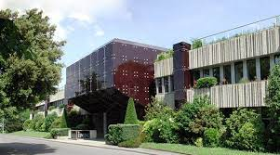
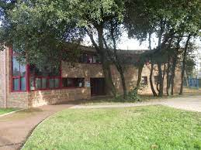
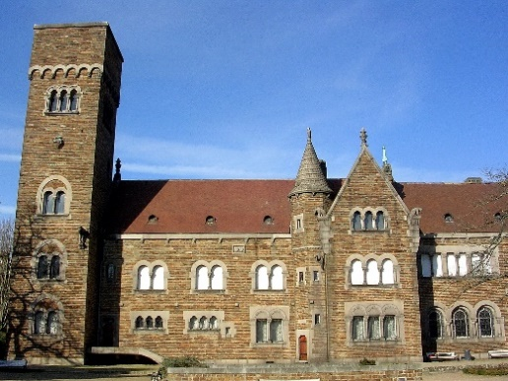
Contexte collaboratif du sujet de thèse
Etudes non destructives avec des faisceaux d'ions de haute énergie
Application à l'analyse des objets du patrimoine
Science et technique
Art et Histoire
Caractérisation d’un objet ou d’un corpus patrimonial.
Etudes des méthodes de fabrications et des savoirs faire anciens ainsi que la provenance et l’authentification de sources d’approvisionnement en matière première.
Interaction rayonnements matière
Dévellopement de dispositifs expérimentaux dédiés à l’analyse non-destructive des matériaux
GIP ARRONAX
IMN
Laboratoire Arc’Antique - Grand Patrimoine de Loire Atlantique

Slide 4
Sommaire
Contexte collaboratif du sujet de thèse
Analyses par faisceaux d’ions de haute énergie sur différents corpus
Conclusions et perspectives

Slide 5
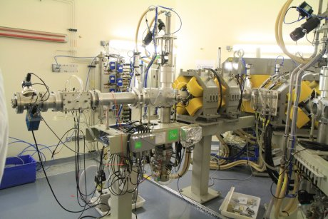
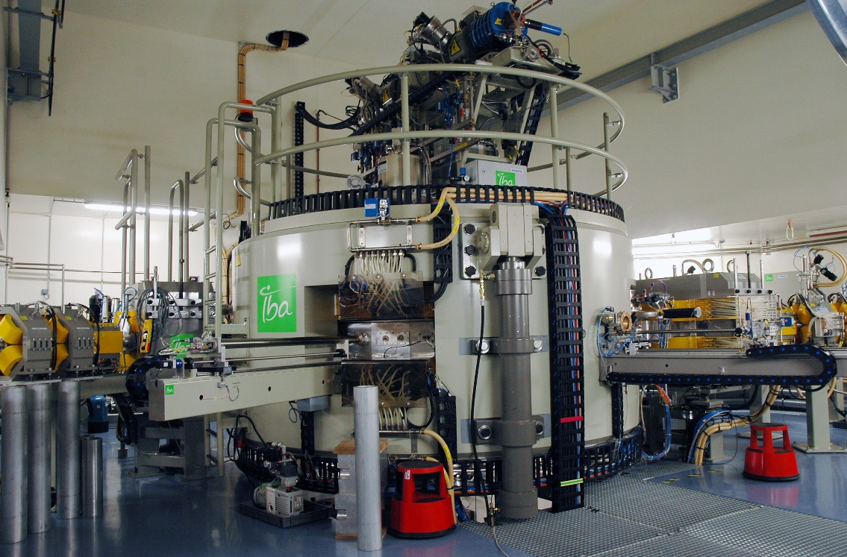
Les méthodes d’analyses par faisceau d’ions développées au cyclotron ARRONAX
AX3
Ligne de faisceaux dédiée à la recherche
Cyclotron C70 GIP ARRONAX

Slide 6
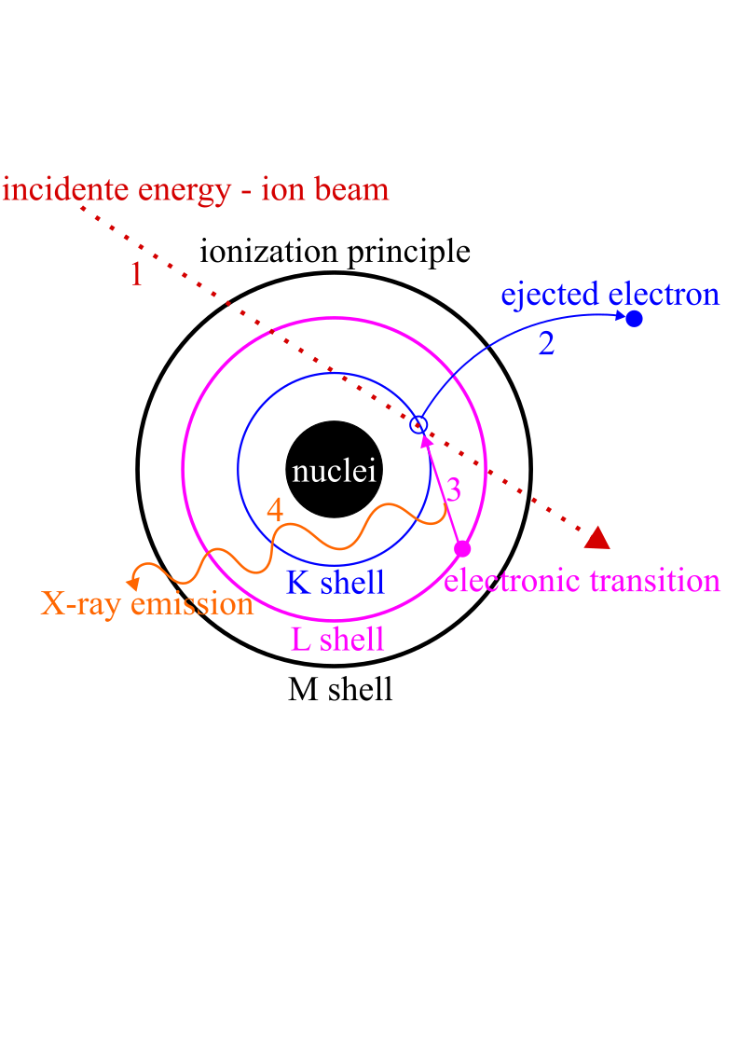
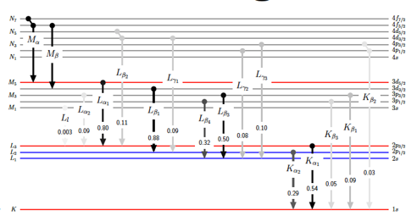
PIXE: Particle-Induced X-ray Emission
Emission de rayons X induite par des particules chargées
Irradiation de la cible à analyser avec des faisceaux d'ions
L'énergie du faisceau est transférée à un électron d’une couche interne
L'espace vacant ainsi créé est comblé par un électron provenant d'une couche supérieure
Les rayons X caractéristiques de l'atome sont émis avec la différence d'énergie entre les deux couche électroniques

Slide 7


Les points clefs de PIXE à haute énergie
Ag K
Pics d’échappement
Adaptée aux objets du patrimoine
  Multi-élémentaires (majeurs, mineurs et traces)
  Non-invasive et non-destructive
  Faisceau extrait dans l'air: faible perte d'énergie avant d'atteindre la cible
Adaptés aux objets épais et aux éléments lourds
  grand parcours des ions dans le matériau
  forte production de rayons X énergétiques
Cu K
Ag L
Rayons γ
Pics
sommes
Pb K
Rayons γ
Bruit de fond
Emission rayons X $K_{α}Ag 22,1keV$
Emission rayons X $K_{α}Pb 74keV$
63MeV
48MeV
Particules α
0MeV

Slide 8
Les défis de PIXE à haute énergie
Activation de la cible
  Interférence des rayons X émis avec les γ liées à l’activation
  Mise en quarantaine des objets irradiés
  Bruit inhérent à la cible
Limite de détection - LD
  Dépendante de l’élément chimique
  Une 10ène de ppm
  Temps d’irradiation long (>1h)
Limitée en profondeur
  Atténuation des rayons X
  Pas adaptée pour les matrices lourdes et épaisses (>100µm)
LD analyse HE-PIXE - matrice de cuivre (250 μm) - faisceau protons (68 Mev) - détection des rayons X de type K [Koumeir et al. 2010]

Slide 9
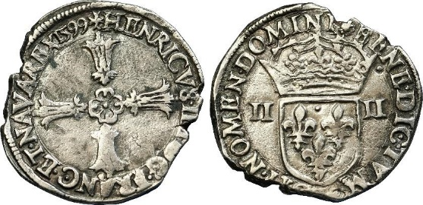
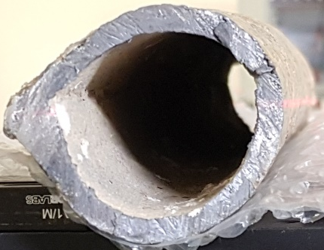
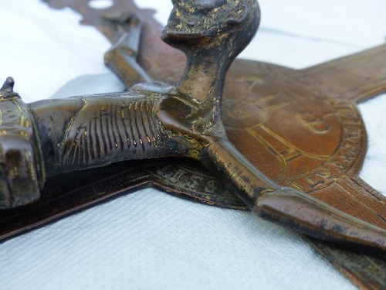
Analyse des différents corpus
Crucifix d’Art roman
Pièces de monnaies 16ème siècle
Conduite de plomb médiévale
Étude de la provenance des matières premières, l’argent du nouveau monde dans des monnaies Nantaise
Étude de la technique de brasure plomb/étain sur une tuyauterie dans les cuisines d’un château fort
Étude de la technique de fabrication, dorure au mercure sur un alliage cuivreux

Slide 10
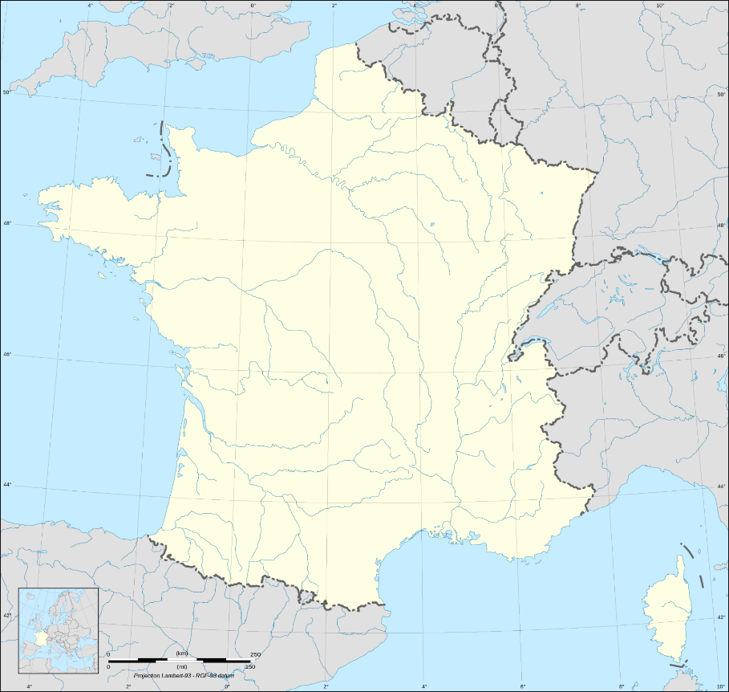
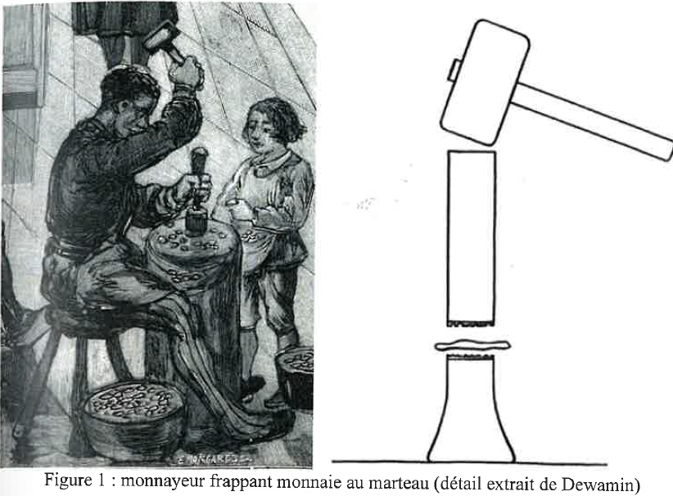







Approvisionnement en argent du nouveau monde
Monnaies espagnoles et françaises frappées au XVI et XVII siècle
Nantes
Nantes
Nantes
Charles Quint
“I am rich Potosí, treasure of the world, king of all mountains and envy of kings”
Séville
Potosi
Étude de l'argent sud-américain et de son arrivée en Europe au XVIe siècle.
Guerra, M.F et al. 1998 https://doi.org/10.1016/S0168-583X(97)00754-4.
L‘élément indium (Z=49) comme marqueur géographique de l'argent de la mine Potosi.
Ladurie, Emmanuel Le Roy et al. 1990 https://doi.org/10.3406/ahess.1990.278849.
Greenfield, Patrick. « Story of Cities #6: How Silver Turned Potosí into “the First City of Capitalism” ». The Guardian, 21 mars 2016, sect. Cities.

Slide 11

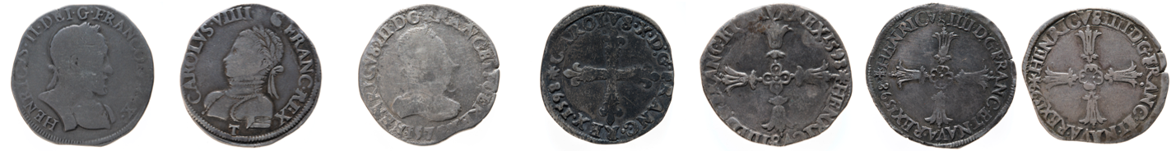
Corpus étudié
Monnaies frappées à Nantes entre 1561 et 1600
Edit de Nantes
(30 Avril 1598)
Guerre de la ligue (1589-1598)
Massacre de la St Barthélémy
Assassinat d’Henri III
Assassinat d’Henri IV
Henri II (1547-1559)
Charles IX (1560-1574)
Henri III (1574-1589)
Charles X
(1590-1598)
Henri IV (1589-1610)
« Roi de la Ligue catholique »
1598
1598
1598
1599
Période historique charnière de l’histoire de France mais également de l’approvisionnement en argent du Potosi à Nantes assiégée en l’année 1598 avant la période de paix amenée par Henri IV (Edit de Nantes).

Slide 12
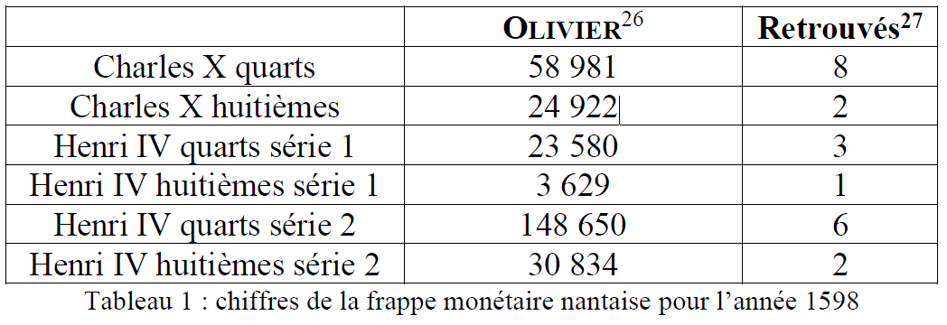
Monnaies frappées à Nantes analysées précédemment
  [E. Le Roy Ladurie et al., 1990]
King | Year | Au/Ag ppm | In/Ag ppm
Henri II | 1554 | 630 | 0,55
Henri II | 1564 | 750 | 0,05
Henri III | 1576 | 1310 | 1,48
Henri III | 1582 | 1300 | 0,38
Henri III | 1589 | 765 | 2,5
Henri IV | 1599 | 600 | 5,5
L'argent de Potosi arrive en France en 1575
L’ année 1598 non étudiée pour les monnaies nantaises
Seules quelques exemplaires de cette période ont été retrouvées à Nantes (voir tableau ci-contre)
La valeur In/Ag (ppm) calculée à partir de notre pièce de référence est plus élevée que celles données ici.

Slide 13
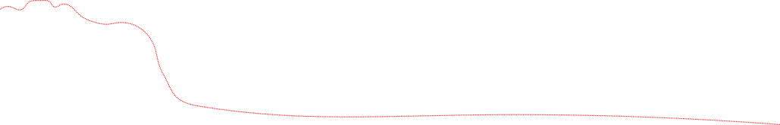

Acquisition d’un spectre HE-PIXE
Caractérisation multi-élémentaire de la nature chimique des monnaies
Ag K
Rayons X des éléments présents dans la cible (majeurs, mineurs, traces)
Rayons γ émis par l’activation de la pièce lors de l’irradiation
Bruit de fond: Bremsstrahlung, diffusion Compton, pics d’échappement et pics sommes
Cu K
Ag L
Pics d’échappement
Bremsstrahlung
Pics
sommes
Rayons γ
Pb K
Effet Compton
$$E_{max{_e}^{−}}=34MeV$$

Slide 14
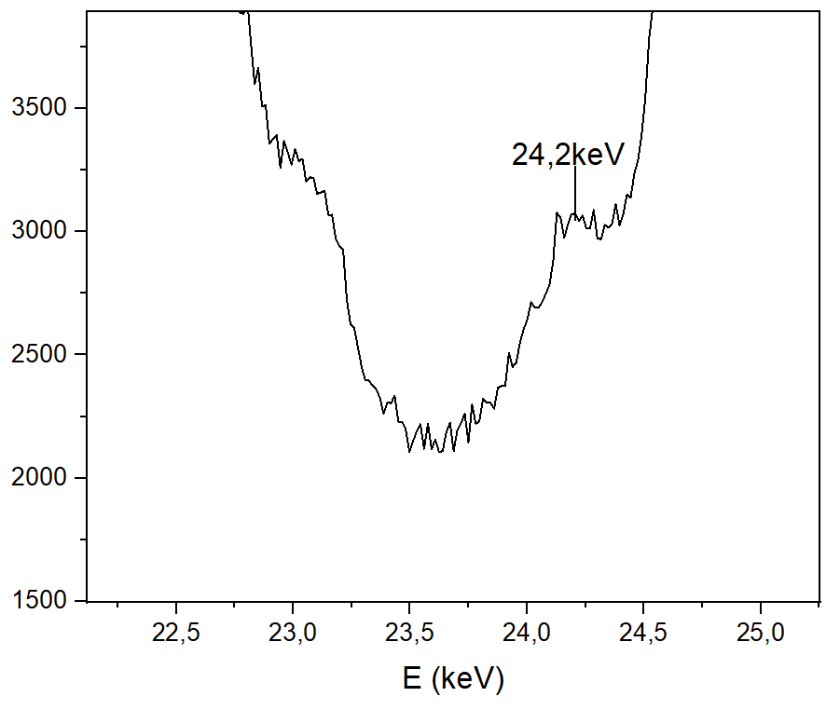
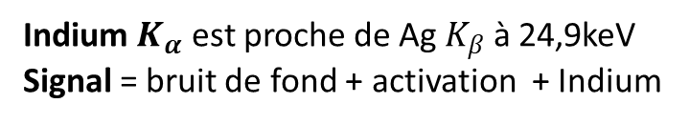
A la recherche de l’indium
Indium $K_{α}$ est proche de Ag $K_{β}$ à 24,9keV
Signal = bruit de fond + activation + Indium

Slide 15




Meilleurs conditions pour détecter l’indium
Atteindre une limite de détection de l’ordre du ppm (µg/g)
  Optimiser le setup expérimental (paramètres du détecteur, intensité faisceau, blindage, temps d’acquisition)
  Evaluer la contribution de l’activation de la matrice
  Analyse de standards en argent avec des traces d’Indium

Slide 16
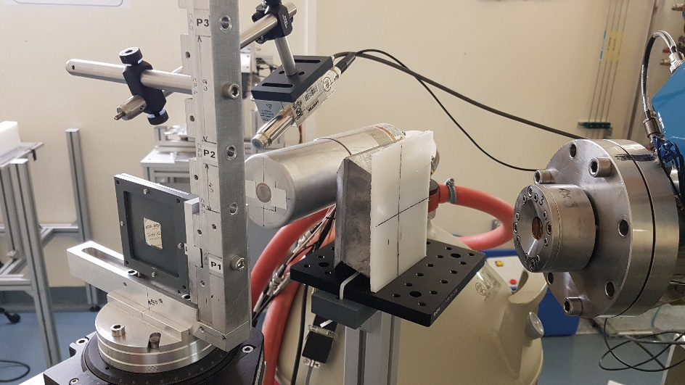
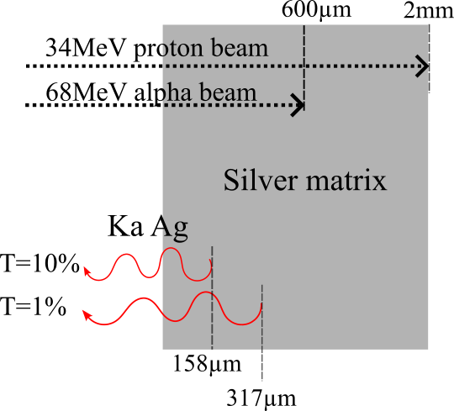
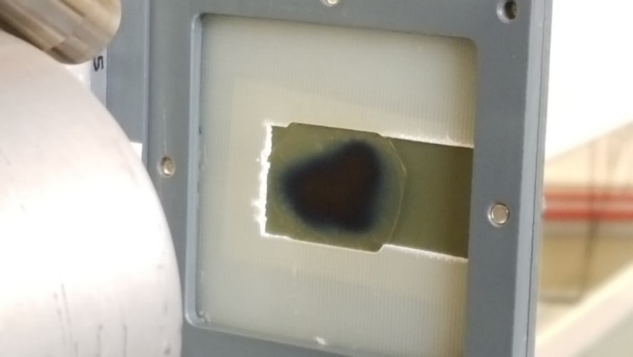
Choix du faisceau
Faisceau extrait à l’air
Section efficace de production de rayons X
Profondeur d’analyse
158 µm
Faisceau focalisé
α 68MeV = 236 barn
H+ 34MeV = 92 barn

Slide 17
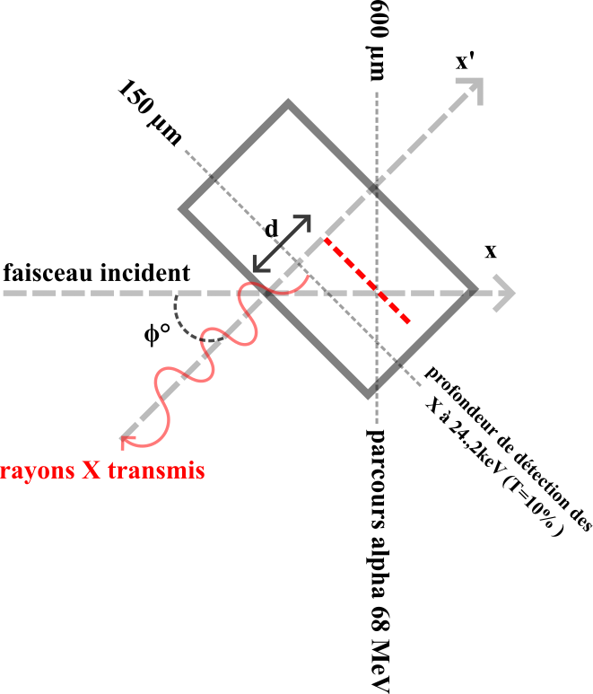
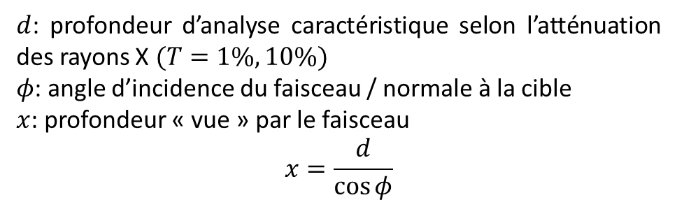


L’orientation de la cible
$d$: profondeur d’analyse caractéristique selon l’atténuation des rayons X $(T=1\%, 10\%)$
$φ$: angle d’incidence du faisceau / normale à la cible
$x$: profondeur « vue » par le faisceau
$$x=\frac{d}{\cos{φ}}$$
$$x(50°)=250µm T=10\%$$
$$x(50°)=492µm T=1\%$$

Slide 18
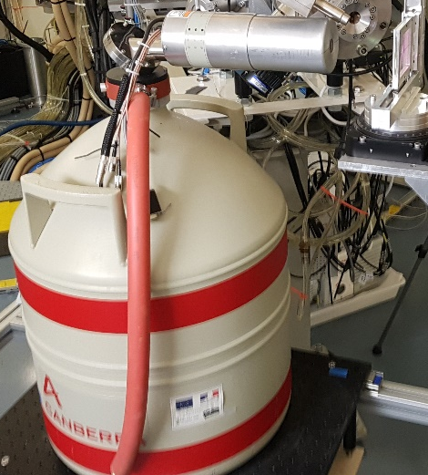
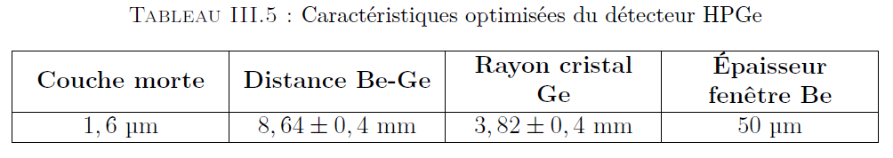
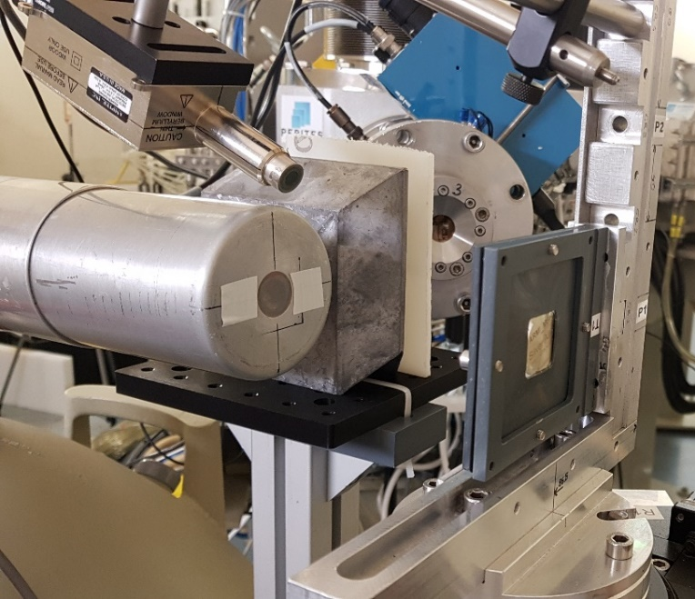
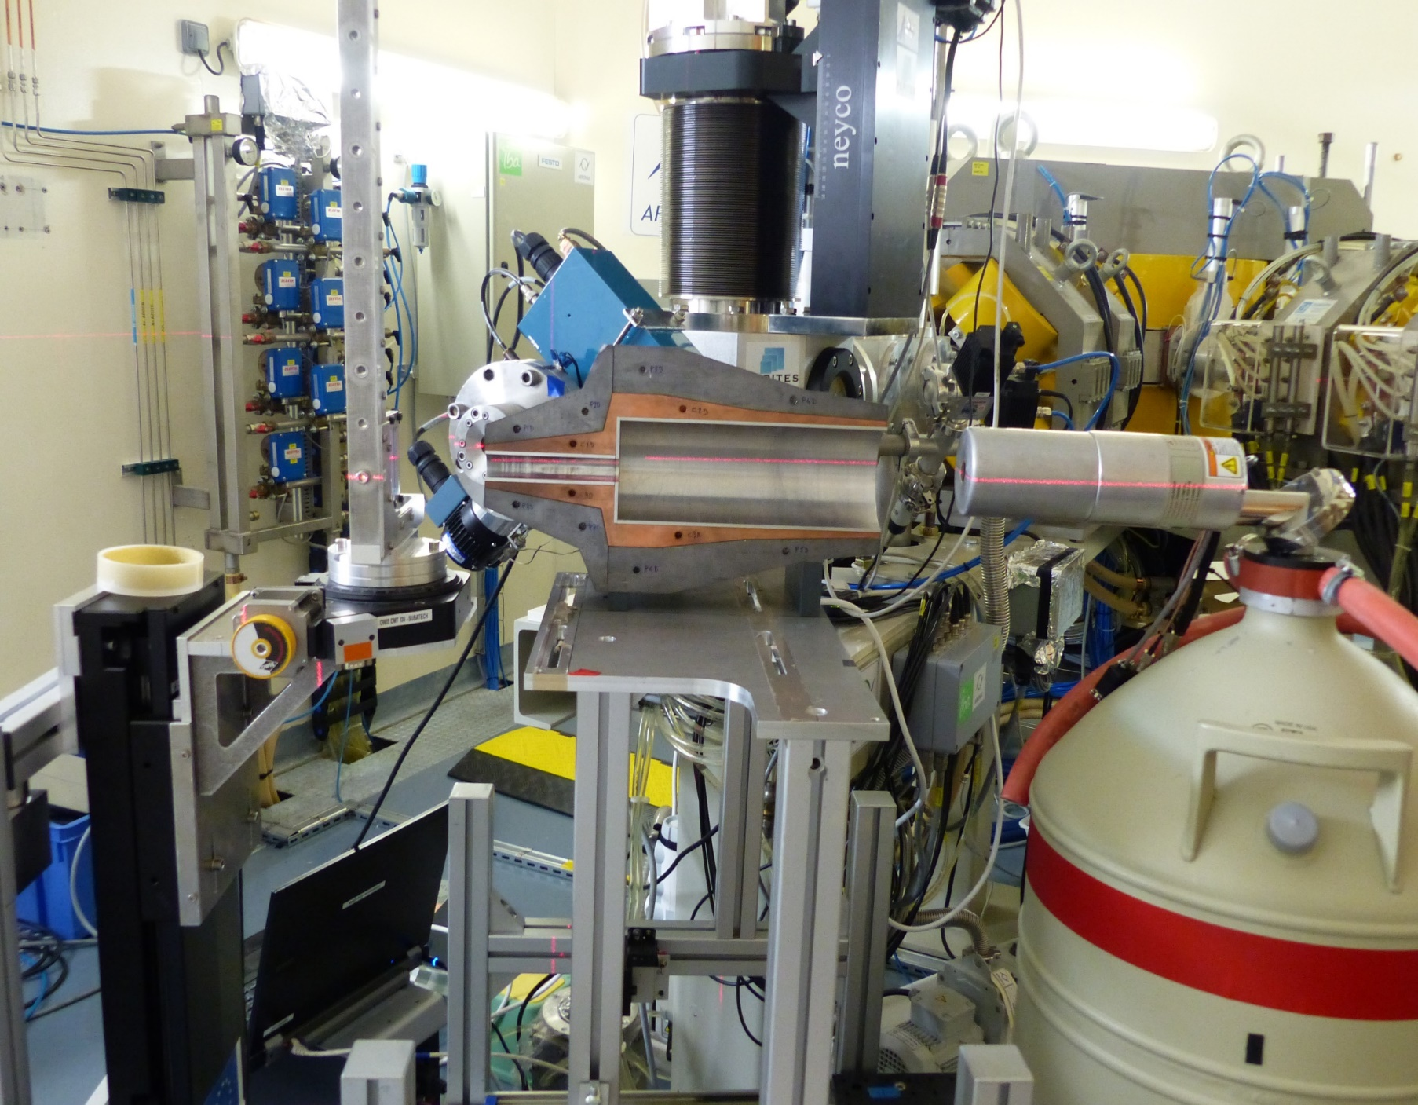
Choix du détecteur
Ag Ka
High-Purity Germanium (HPGe)
Détecteur semi-conducteur refroidi à l’azote liquide
Bonne résolution en énergie FWHM =311 eV à 22,1keV
Rayons X et γ détectés jusqu'à 130keV
Bonne sensibilité sur la gamme d’énergie des rayons X
Permet d’atteindre des taux de comptage élevés
311eV
Ag Kb
Données issues de la thèse de Mostafa HAZIM
Blindage du détecteur
Structure multicouche (Pb/Cu/Al) > arrêter les γ émis par la ligne + atténuer les X du plomb
Pas d’impacte sur le bruit émis par la cible
Volumineux > distance cible détecteur limitée
Privilégier une simple brique (Pb) + paraffine pour arrêter les alphas diffusées
Filtre
Feuille de PMMA – atténuer les X de basse énergie – limiter les pics sommes
Ligne AX3
Pb
Cu
Pb
Al
Cible argent

Slide 19
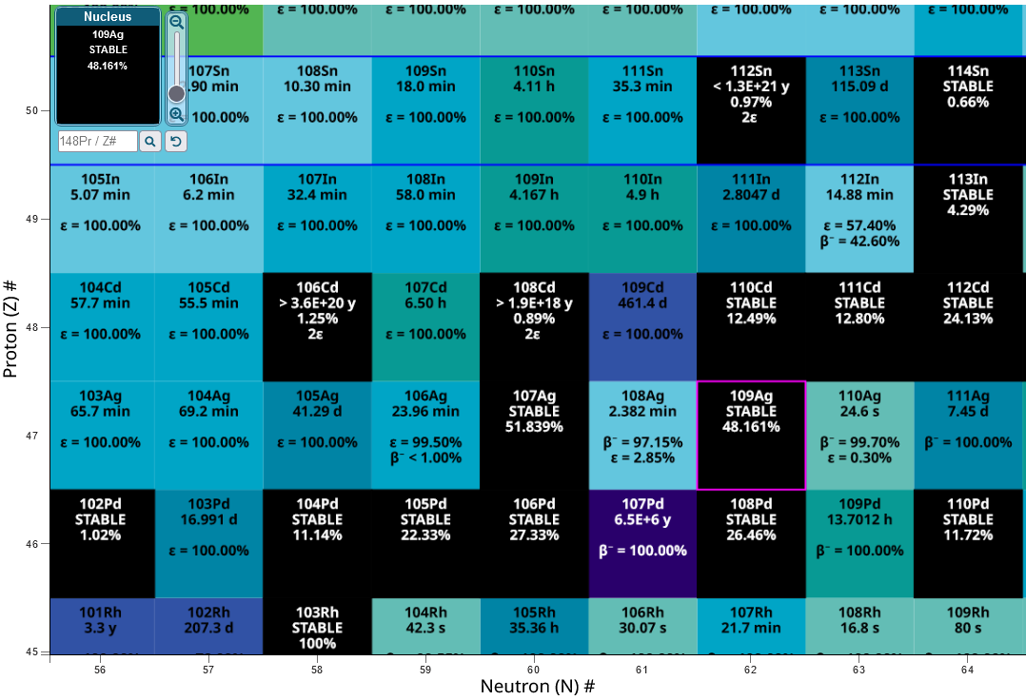


Activation de la matrice
Ag isotopes naturels
${}_{47}^{nat}{Ag}+α→{}_{49}^{111 et 113}{In}+γ$
${}_{47}^{nat}{Ag}+α→{}_{49}^{105 à 112}{In}+xN$
Table des nucleides NuDat 3 - National Nuclear Data Center

Slide 20
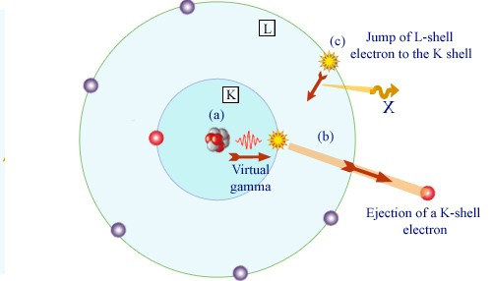
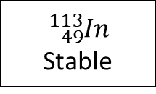
Activation de la matrice
$${}_{49}^{113}{In}$$
Stable
Décroissance par conversion interne (IT)
https://radioactivity.eu.com/phenomenon/internal_conversion
IT conduit l’émission de rayons X d’indium
Contribue aux X détectés dans le spectre HE-PIXE
Aide à extraire l’indium naturel (très peu de coups) du bruit de fond

Slide 21



Les isotopes de l’indium qui émettent des rayons X
α
Entrée dans la cible
$$109Ag\left(a,x\right)112mIn$$
$$107Ag\left(a,x\right)107mIn$$
Tendl_2021
$$109Ag\left(a,x\right)109mIn$$
Profondeur « vue »par le faisceau (µm)
250µm
220µm
170µm
0µm

Slide 22


Extraction des données spectrales
Intégrale sur FWHM de $K_{α}Ag$
#1 Evaluer le bruit de fond dans cette région du spectre
#2 Délimiter le pic correspondant à l’indium
Naturellement présent dans la pièce – $In_{nat}$
Produit par les réactions nucléaires – $In_{nuc}$
#3 ${In}_{tt}=In_{nuc}+In_{nat}=A−\left(\frac{Bdf}{10}\right)∗FWHM$
Bdf sur 10 canaux
A (FWHM=2,35σ)

Slide 23
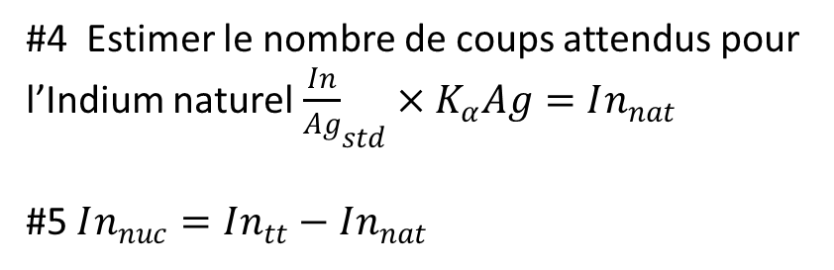
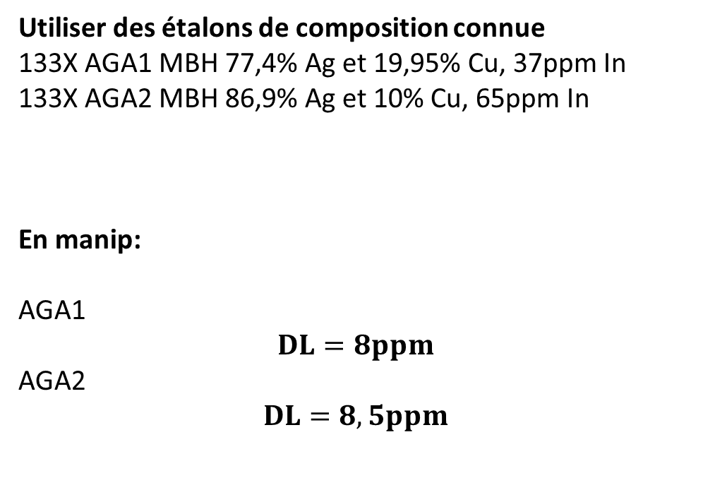

Limite de détection dans la région de l’indium
#4 Estimer le nombre de coups attendus pour l’Indium naturel ${\frac{In}{Ag}}_{std}×K_{α}Ag=In_{nat}$
#5 $In_{nuc}=In_{tt}−In_{nat}$
Utiliser des étalons de composition connue
133X AGA1 MBH 77,4% Ag et 19,95% Cu, 37ppm In
133X AGA2 MBH 86,9% Ag et 10% Cu, 65ppm In
En manip:
AGA1
$$DL=8ppm$$
AGA2
$$DL=8,5ppm$$
DL: limite de détection
nombre de coups suffisant pour distinguer l’indium naturel dans le spectre
convertie en ppm (µg/g)
$$In_{nat}> \sqrt{In_{nuc}}$$

Slide 24
Démontrer la présence d’indium
En manip: AGA1 (37ppm), AGA2 (65ppm) et Monnaie n°2 (teston - 1561)
In 65ppm
Le standard le plus riche en indium (65ppm) se distingue par rapport aux autres
> on détecte bien l’indium naturel
L’indium produit par activation est proportionnelle à la quantité d’argent

Slide 25
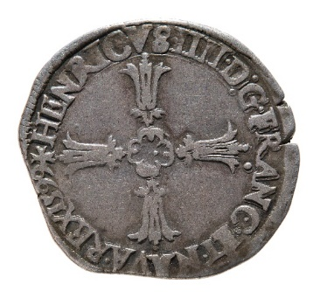
Détection de l’indium dans les monnaies nantaises
¼ d’écu
91,7%
L’indium se distingue dans la pièce de 1599
89,9%
Teston
Intensité Ka Ag proportionnelle au titre d’argent selon le type de monnaie

Slide 26
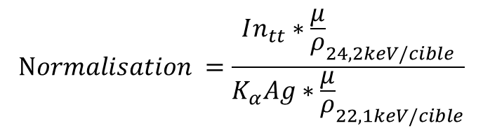
Normalisation des spectres par l’argent
$$Normalisation =\frac{In_{tt}∗{\frac{μ}{ρ}}_{24,2keV/cible}}{K_{α}Ag∗{\frac{μ}{ρ}}_{22,1keV/cible}}$$
Normalisation pour classer les pièces selon leur concentration d’indium
Permet de s’affranchir des variations de concentration en Ag selon les pièces
Nécessite des données comparables
Bruit de fond
Intensité faisceau
Temps mort
Temps d’irradiation
Paramètres détecteur
Henri IV - 1599
Henri III - 1575
Henri II - 1561

Slide 27
Monnaies frappées à Nantes analysées précédemment
  [E. Le Roy Ladurie et al., 1990]
King | Year | Au/Ag ppm | In/Ag ppm
Henri II | 1554 | 630 | 0,55
Henri II | 1564 | 750 | 0,05
Henri III | 1576 | 1310 | 1,48
Henri III | 1582 | 1300 | 0,38
Henri III | 1589 | 765 | 2,5
Henri IV | 1599 | 600 | 5,5
L'argent de Potosi arrive en France en 1575
L’ année 1598 non étudiée pour les monnaies nantaises
Seules quelques exemplaires de cette période ont été retrouvées à Nantes (voir tableau ci-contre)
La valeur In/Ag (ppm) calculée à partir de notre pièce de référence est plus élevée que celles données ici.

Slide 28
Nos résultats pour 1598-1599
n° | King | Year | Type | Au/Ag(ppm) | In
5 | Charles X | 1598 | 1/4 d'écu | 1850 | <LD
8 | Charles X | 1598 | 1/4 d'écu | 291 | <LD
12 | Charles X | 1598 | 1/4 d'écu N-5917 | 237 | LD
7 | Henri IV | 1598 | 1/4 d'écu | 446 | <LD
14 | Henri IV | 1598 | 1/4 d'écu | 626 | LD
Edit de Nantes (30 avril 1598)
6 | Henri IV | 1598 | 1/8 d'écu | 456 | <LD
11 | Henri IV | 1598 | 1/4 d'écu | 293 | Indium seen
1 | Henri IV | 1599 | 1/4 d'écu | 296 | Reference coin Indium seen
9 | Henri IV | 1599 | 1/4 d'écu | 404 | LD
10 | Henri IV | 1599 | 1/8 d'écu | 395 | <LD
15 | Henri IV | 1599 | 1/4 d'écu | 538 | Indium seen
17 | Henri IV | 1599 | 1/4 d'écu | 338 | Indium seen

Slide 29
Conclusions et perspectives – étude des monnaies
Analyse d’échantillons standards en argent
  Première quantification de l’In par la méthode HE-PIXE
Analyse de l’Indium comme élément trace par la méthode HE-PIXE dans les monnaies d’argent
  Optimisation du setup expérimental pour atteindre une limite de détection < 10ppm
  Compréhension des différentes contributions du signal (bruit de fond + activation + traces)
  Interprétation historique des résultats obtenus pour la période 1598-1599
Compléter l’analyse HE-PIXE par des spectres γ pour identifier précisément les isotopes produits et contrôler l’impact de l’activation
Analyser d'autres éléments traces comme possibles marqueurs des pièces d'argent (Au, Hg, Sn, Sb, Ge)
Compléter les connaissances historiques sur l'économie et le commerce nantais à travers d'autres périodes critiques
  1556-1573 et l’année 1575, l’arrivée de l’argent potosien à Nantes
  1556-1590, l’arrivée de l’argent potosien en Europe (pièces espagnoles) et impact de l’extraction au mercure sur la teneur en indium

Slide 30
Sommaire
Contexte collaboratif du sujet de thèse
Analyses par faisceaux d’ions de haute énergie sur différents corpus
Conclusions et perspectives

Slide 31
Conclusions et perspectives générales
Analyse d’objets du patrimoine avec les faisceaux d’ions
  Détection d’élément traces dans des monnaies d’argent - HE-PIXE
  L’analyse d’une dorure sur un objet cuivreux – HE-PIXE pour détecter les rayons X de haute énergie
  L’analyse d’une conduite de plomb et de sa brasure à l’étain – l’activation protonique pour sonder la matrice en profondeur sur plusieurs millimètres d’épaisseur dans une matrice lourde
Mise en place de stratégie analytiques adaptées aux besoins du patrimoine
  Analyses non-destructives adaptées à l’objet (nature des matériaux, volume, valeur)
  Analyses par faisceaux d’ions à ARRONAX en complément des techniques présentes au laboratoire Arc’Antique (notamment l’XRF pour les métaux)
  A. Gillon et al. Elemental analysis by XRF and HE-PIXE on silver coins from the 16th - 17th centuries
  and on a gilded crucifix from the 12th, The European Physical Journal Plus, 2023 - accepté – en cours de publication
Explorer d’autres méthodes analytiques pour l’analyse d’éléments traces (LA-ICP-MS, activation neutronique)

Slide 32
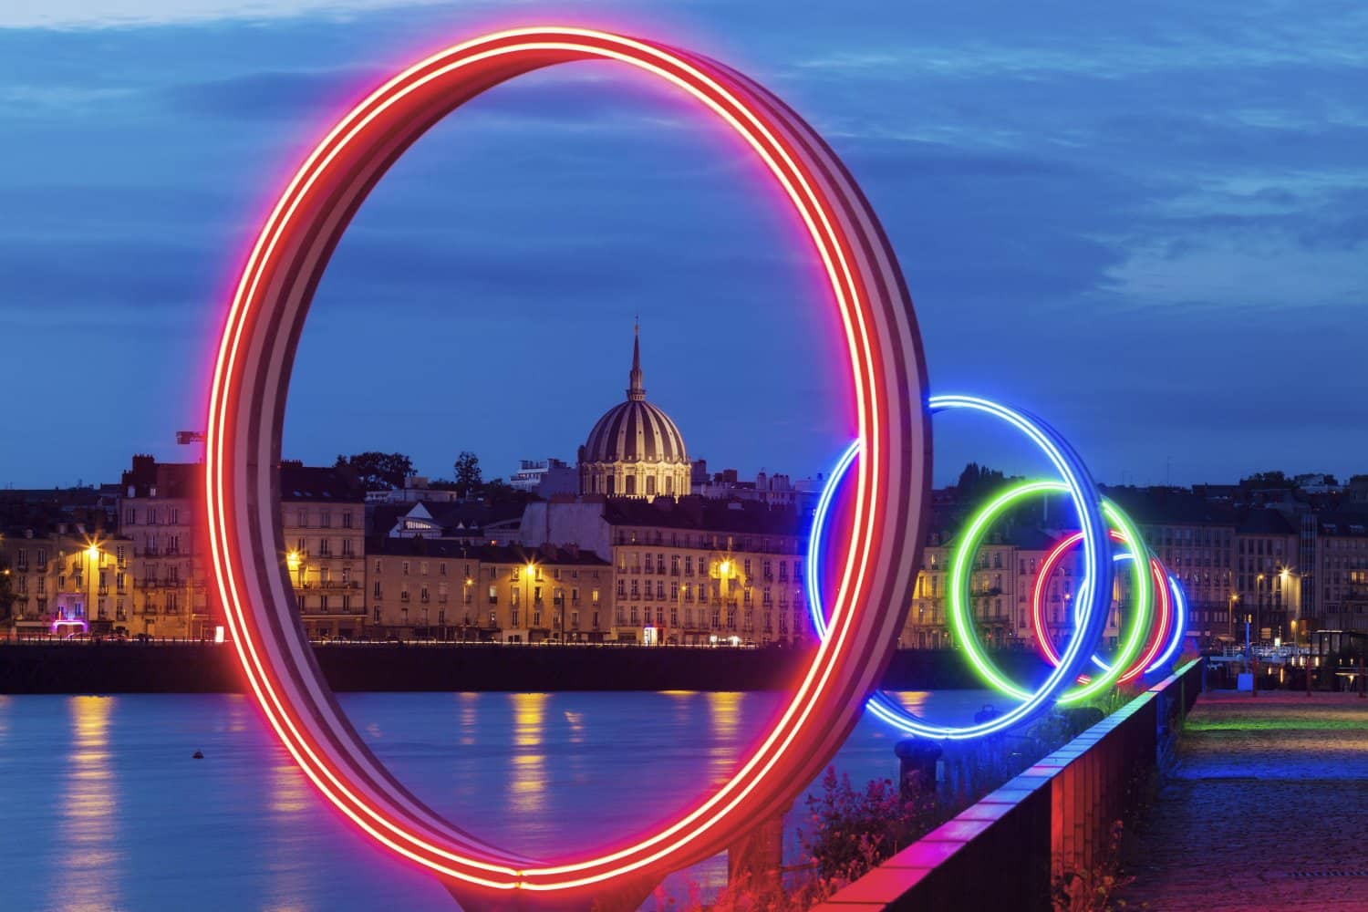
Merci de votre attention

